Slide 1
关于hashmap的相关解答：
https://baijiahao.baidu.com/s?id=1618550070727689060&wfr=spider&for=pc
h=hashcode(): 1111 1111 1111 1111 1111 0000 1110 1010
h: 1111 1111 1111 1111 1111 0000 1110 1010
h>>>16: 0000 0000 0000 0000 1111 1111 1111 1111
hash=h^(h>>>16): 1111 1111 1111 1111 0000 1111 0001 0101
(n-1)&hash: 0000 0000 0000 0000 0000 0000 0000 1111
1111 1111 1111 1111 0000 1111 0001 0101
0101=5

Slide 2
NameNode
开始检查是否有/aaa的目录
1.向NameNode发起上传数据的请求/aaa/flie.log
2.返回同意上传
客户端
200M
3.RPC请求，上传0-128M，请返回DataNode
Note：
1.由于将数据上传到3台机器，但是客户端只需要将一个block上传到DN1即可，剩下的由DN1将数据复制到DN2和DN4.
4.返回应答，可以将数据上传到DN1、DN2和DN4
6.回应确认，可以上传
DataNode1
DataNode2
DataNode3
DataNode4
5.1.成功回应
5.请求上传block，建立channel(nio流)
pipe line
5.2.成功回应
7.建立socket流，开始传输数据，同时DN1还实时将上传到的数据发送到DN2和DN4
中间加入缓冲区
中间加入缓冲区

Slide 3
存储单元
地址寄存器
存储体
数据寄存器
.....
时序控制逻辑

Slide 4
每个方框表示一个存储单元，一个存储单元可以存储8个二进制位（无符号数可以表示0~255；有符号数-127~128）.
因此，如果希望存储int（32位）类型的数据，一个存储单元肯定放不下，因此需要存放在4个存储单元
存储单元
存储单元
int num
共使用4个存储单元存储int类型的数据
存储单元

Slide 5
数据总线
MDR
读
CPU
写
主存
地址总线
MAR

Slide 6
客户端
发出SQL
Hive进行处理
转换
MapReduce
MapReduce运行
HDFS

Slide 7
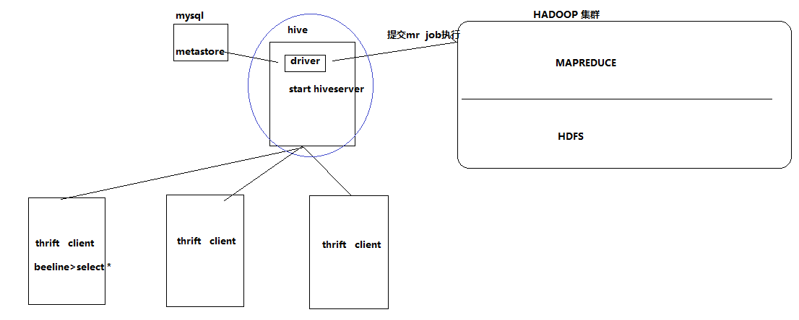

Slide 8
支持多条线程执行，每个线程都有自己的pc寄存器.
作用：指向虚拟机字节码指令的位置
是虚拟机中没有规定任何OutOfMemoryError情况的区域
PC寄存器
1.虚拟机栈和线程的生命周期相同
2.每个java虚拟机线程都有自己私有的java虚拟机栈
3.栈帧用于存储局部变量、操作数栈、动态链接、方法出口等信息
java虚拟机栈
运行时数据区
java堆
1.供各个线程共享的运行时内存区域
2.创建的对象和数据都保存在堆内存中，也是垃圾收集的最重要的内存区域
3.从GC的角度来看，堆可以分为新生代和老年代
4.对于堆区的大小可以通过参数-Xms和-Xmx来控制
1.也称为永久代
2.用于存储被JVM记载的类信息、常量、静态变量、即时编译器后的代码等数据
3.永久代的内存回收的主要目标是针对常量池的回收和类型的卸载.
4.运行时常量池：是方法区的一部分，Class文件中除了有类的版本、字段、方法、接口等描述信息外，还有一项是常量池.用于存放编译期生成的各种字面量和符号引用.这部分内容将在类加载后存放到方法区的运行时常量池中
方法区

Slide 9
1.调用System.gc()方法触发
2.系统根据堆中的年代情况进行自动触发.
GC触发的条件
可以认为是java对象.
GC操作的对象分为：通过可达性分析法无法搜索到的对象和可以搜索到的对象。对于搜索不到的方法进行标记
回收的对象
可以理解为释放对象
但是从GC的底层机制可以看出，对于可以搜索到的对象进行复制操作，对于搜索不到的对象，调用finalize()方法进行释放
垃圾回收是如何操作的
垃圾回收机制
引用计数法
标记清除法
垃圾回收常见算法
复制算法
标记压缩算法

Slide 10
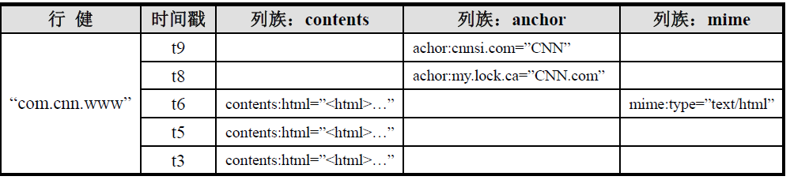

Slide 11
触发器：
是一个关联到表中的数据库对象，当对表的特定事件出现时，触发器将会被激活.
某条MySQL语句在特定事件发生时自动执行.
作用：触发器用于保护数据表中的数据，保证数据的完整性以及多个之间数据的一致性.
触发器是响应INSERT、DELETE和UPDATE语句自动执行的一条MySQL语句.而其他语句不支持触发器.
即分为三种触发器：
INSERT
DELETE
UPDATE
-- 建立触发器
CREATE TRIGGER MyTest1.db_P_insert_tigger AFTER INSERT
ON MyTest1.P FOR EACH ROW SET @STR=”Insert one P producer.”;
-- 每当向P表插入一条记录之后，就会触发一个记录
存储过程：
用于完成多个SQL语句组合而成具有特定功能的的SQL语句集.
SQL语句集经过编译后会存储在数据库中，用户通过指定存储过程的名字并给定参数，即可随时调用并执行.而不必重新编译.可加大SQL执行的效率.
对于各条MySQL语句数据库操作语句执行在其执行过程中，在每次执行之前都需要预先编译，这会影响操作语句的执行效率.
可以使用DECLARE语句来声明局部变量.（DECLARE id INT(S )）
游标的概念：游标是一个被SELECT语句检索出来的结果集，在存储了游标以后，应用程序或用户可以根据需要滚动或浏览其中的数据.
事件：
事件是基于时间周期来触发执行某些任务的.
而触发器是基于某个表所产生的事件触发的，这是两者的区别
存储函数：
存储函数一般只用于查询的操作，它可以接收输入参数，并有返回值.
存储过程可以调用存储函数，但函数不能调用存储过程.
存储过程一般是作为一个独立的部分来执行(call调用).而函数可以作为查询语句的一个部分来调用

Slide 12
NameNode
管理元数据
/aaa/hello.txt在哪个结点上？
NameNode保存有这些存储结点的位置信息
请求读取文件/aaa/hello.txt
客户端
block-01:node1
block-02:node2
block-03:node3
获得了目标文件的在集群中的位置
请求读取block1
请求读取block2
请求读取block3
node1
node2
node3
使用socket流进行读取
1
3
2
1
2
3

Slide 13
Note：mapreduce编程模型只能包含一个map和一个reduce阶段.
对于很复杂的任务，可以分成多个Mapreduce任务进行操作，串行并行
MapReduce的整体思想
落地：写入磁盘
磁盘
输出结果
所有结点并行计算
Mapper阶段
Reduce阶段

Slide 14
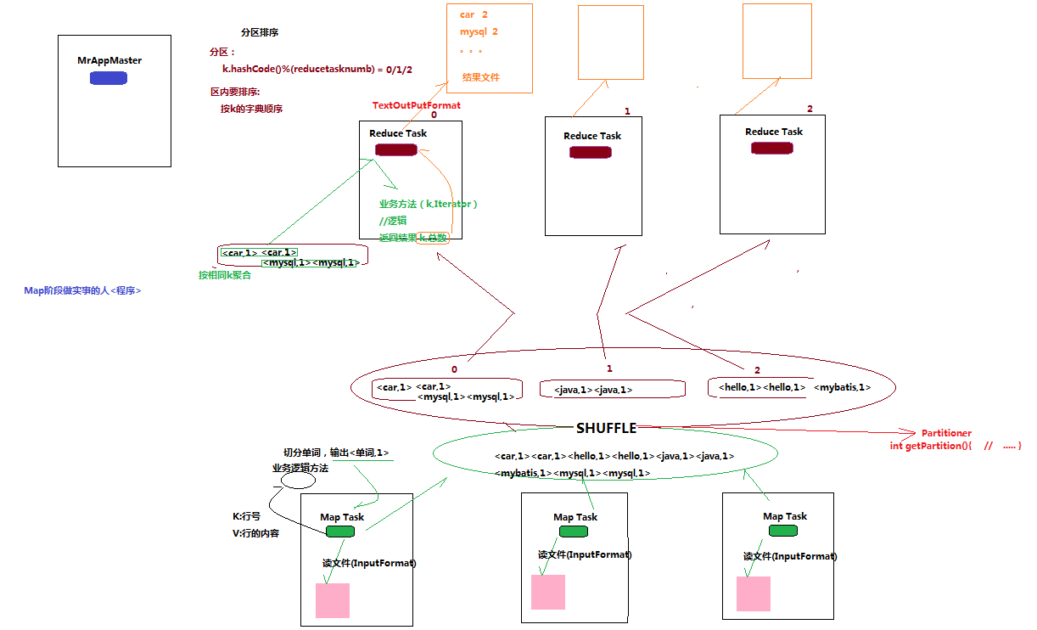

Slide 15
reduce task会得到很多单词，但是每个task得到的单词都是不同的，而是根据分区的情况进行分配到.
shuffle
a.txt
0-128M
如reduce task1得到的单词：
<hello,1> <hello,1>:表示一组
<apple,1> <apple,1> :表示一组
而每调用一次reduce，就得到一个单词的汇总
hello jack apple
car hadoop bus
spark java python
python allen james
读取一个范围
maptask
使用outputcollector收集(k,v)到本机
reduce task
InputFormat
hello jack apple
car hadoop bus
spark java python
python allen james
将读取得到的每一行交给WordCountMapper
hello jack apple
car hadoop bus
spark java python
python allen james
map(k,v)
context.write(k,v)
称为分区文件，如有3个Reduce，就分为3个区
使用outputFormat写入到HDFS中
a.txt
128-256M
part-r-00000
InputFormat
maptask
客户端可以获取整个待处理文件的信息，根据参数配置形成一个任务规划
其余的每个map都做类似的操作
reduce task
part-r-00001
客户端
b.txt
0-128M
InputFormat
maptask
submit()
wordcount.jar
web.xml等文件提交到Yarn中
其余的每个map都做类似的操作
而MRAppMaster直到启动哪些节点来进行后续的操作
reduce task
part-r-00002
yarn
ResourceManager
MRAppMaster
NodeManager
用户提交的程序首先启动Yarn
Yarn根据客户端传来的信息，MRAppMaster.
Yarn根据RM知道启动哪台机器上的MRAppMaster
map结束后，MRAppMaster再去启动reduce

Slide 16
环形缓冲区
数据占据80%
空闲占据20%
shuffle的流程
reduce task1
recodReader
map task1
partition0
每当数据达到最大存储容量时，就会溢出到本地文件中
将所有map task中的所有partition0再进行归并排序.合成的文件再分配到reduce task1
a,1 b,1,...
c,1 d,1,...
Reducer
<K,V> read()
inputFormat
Mapper
reduce(k,values)
map()
context.write(k,v)
a,1 b,1,...
c,1 d,1,...
文件
......
......
这里使用key.hashcode%partition求得每个key落在哪一个分区中（分区的数量由reduce task的数量来决定）.如果只有一个分区，那么所有的map task生成的文件就不会被分区.
partition0
outputFormat
outputCollector
分区文件会被下载到reduce task本地工作磁盘.
相同的分区会被分配到同一个reduce task中
使用hashPartition分区
write(k,v)
实现comparableTo方法
a,1 b,1,...
d1,h1,...
partition0
partition1
part-r-00000
溢出区
a,1 b,1,...
c,1 d,1,...
d1,h1,...
o1,p1,...
partition0
partition1
使用归并排序.将该map task溢出的所有文件，根据分区归并成一个大文件
由于数据量可能很大，因此可能会溢出多个文件
使用了快速排序和外部排序的方法对key进行排序
c,1 d,1,...
o1,p1,...
partition1
在每个内的key现在都已经是有序的
d1,h1,...
o1,p1,...
d1,h1,...
o1,p1,...
map task2
partition1
partition0
partition1
reduce task1
....
a,1 b,1,...
c,1 d,1,...
d1,h1,...
o1,p1,...
使用归并排序.将该map task溢出的所有文件，根据分区归并成一个大文件
Reducer
reduce(k,values)
part-r-00001
......

Slide 17
FileInputStream
ObjectInputStream
DataInputStream
InputStream
FilterInputStream
BufferedInputStream
ByteArrayInputStream
字节流
PipeInputStream
OutputStream
基本与InputStream相同.只是作为输入流
CharArrayReader
PipedReader
Reader
FilterReader
BufferedReader
字符流
InputStreamReader
FileReader
基本与Reader相同.只是作为输入
BufferedWriter
Writer
OutputStreamWriter
PrintWriter

